Slide 1
Нетрадиционная работа с бумагой
Группа№2

Slide 2
Цель:
познакомить детей с нетрадиционными техниками работы с традиционными материалами, приобщить детей к художественно – творческой деятельности с учетом возрастных особенностей. Развитие ручной умелости у детей через укрепление мелкой моторики пальцев рук и организацию совместного творчества детей и взрослых.

Slide 3
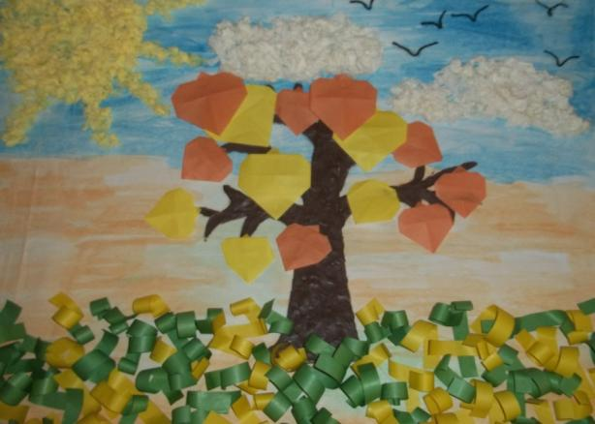
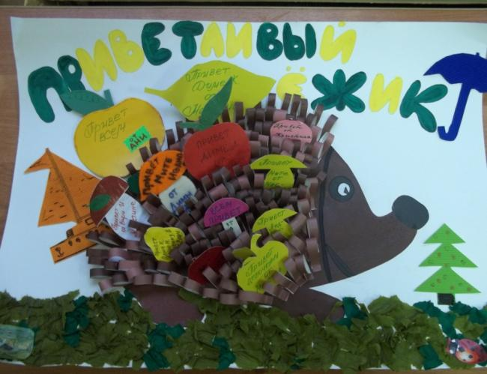
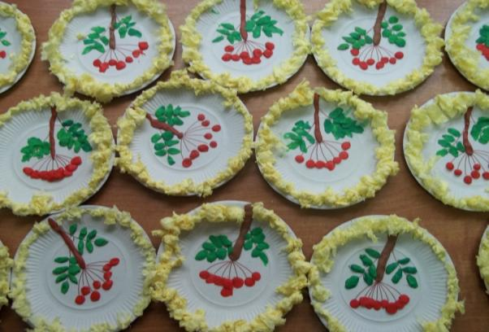
Осень

Slide 4
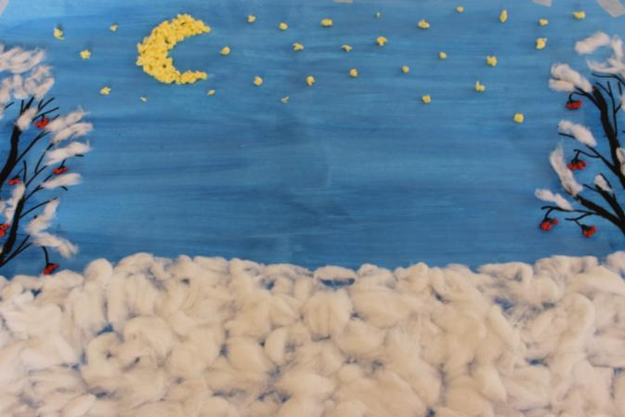
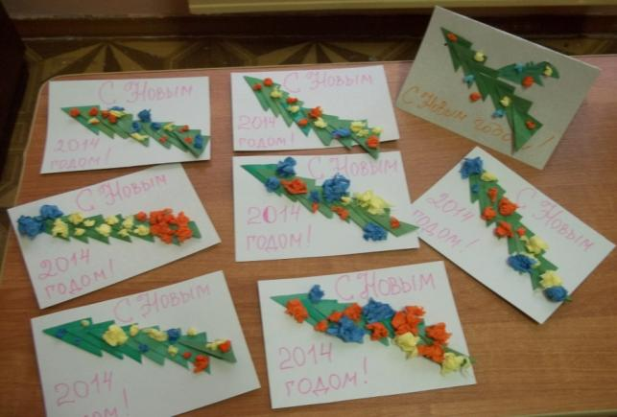
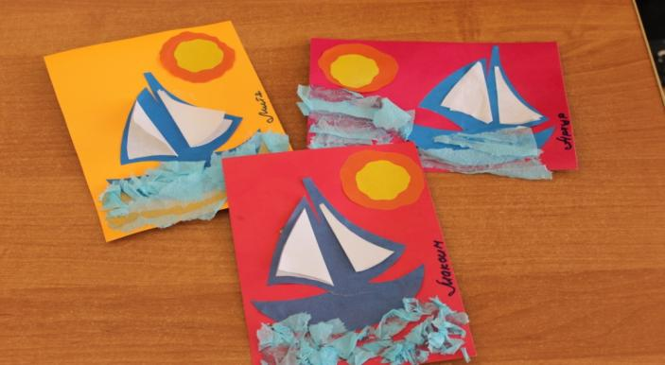
ЗИМА

Slide 5
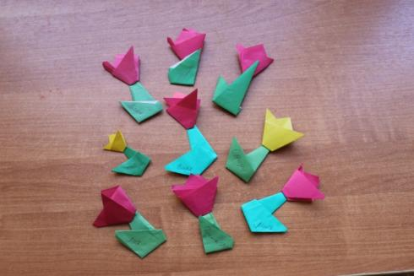
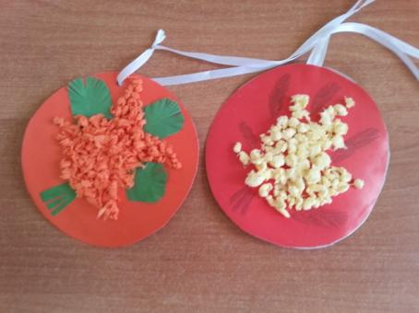
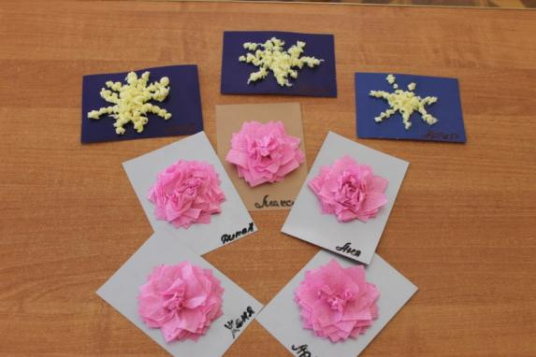
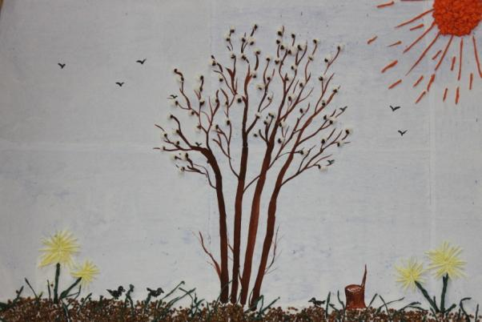
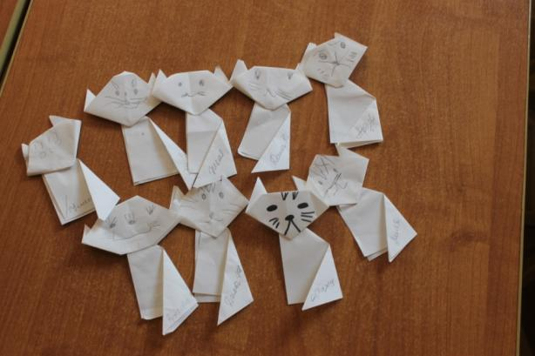
весна

